Slide 1


Номинация «Творческая презентация к уроку»
Внеурочная деятельность 6 класса по физике “Введение в физику”
Рубрика
“Глупый детский вопрос…” по теме “Тепловые явления”
Подготовили:
Кричигина Ольга Юрьевна
учитель географии и физики
МБОУ Ульяновской СОШ
Попова Антонина Юрьевна
учитель начальных классов
МБОУ Ульяновской СОШ

Slide 2
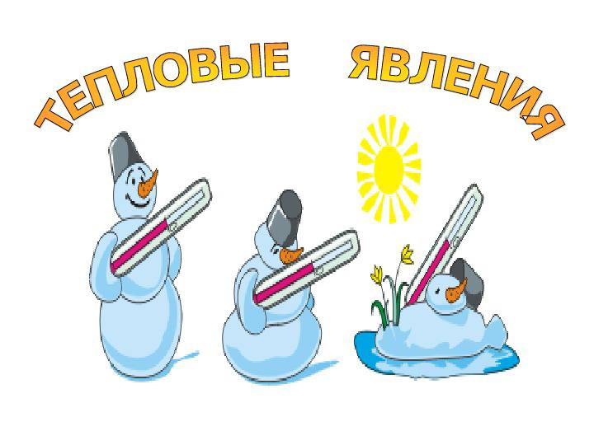
Обобщение по теме: «Тепловые явления»
Процессы перехода тела из одного агрегатного состояния в другое:
Парообразование-конденсация;
Плавление- кристаллизация;
Сублимация- десублимация.
Способы передачи тепла:
конвекция,
теплопроводность,
лучистое излучение.

Slide 3
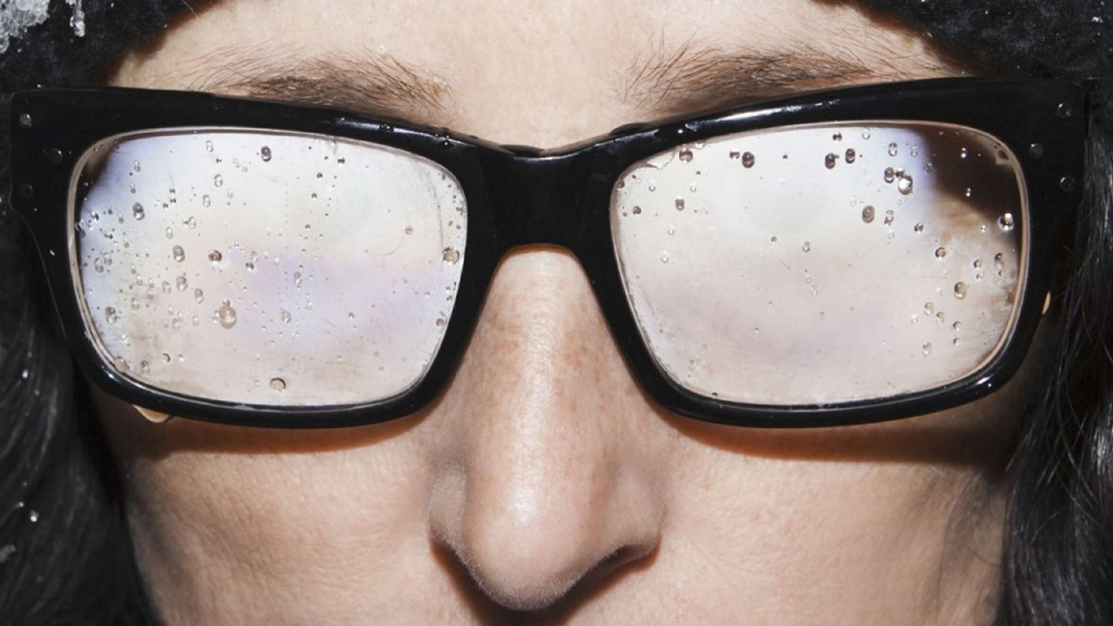
“Мои очки живые! Они вспотели, потому что им жарко- значит они живые!” Верно ли это утверждение?

Slide 4
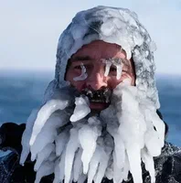
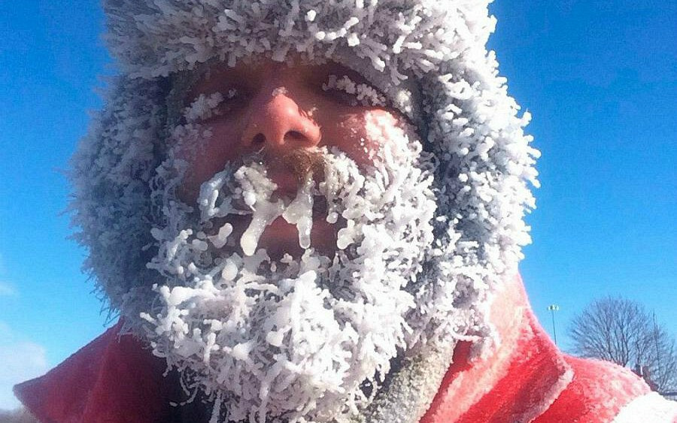
Почему люди, которые долго находятся зимой на улице, становятся похожи на деда Мороза?

Slide 5
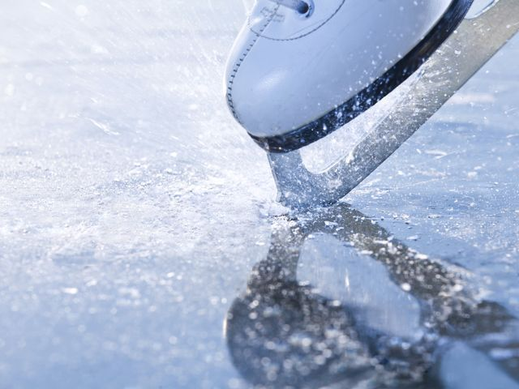

Почему коньки легко скользят по льду, а по стеклу на них кататься нельзя?

Slide 6
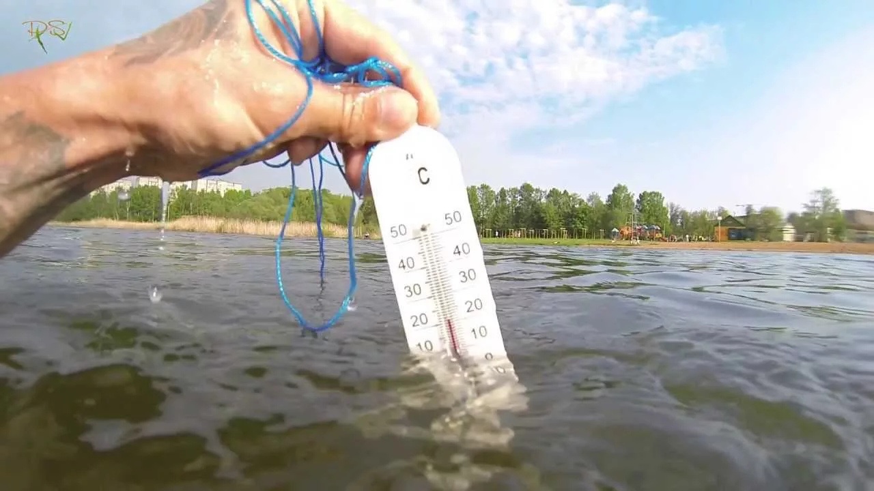
Почему днем, когда светит солнце, вода в реке прохладная, а ночью, когда нет солнца, она теплая?

Slide 7
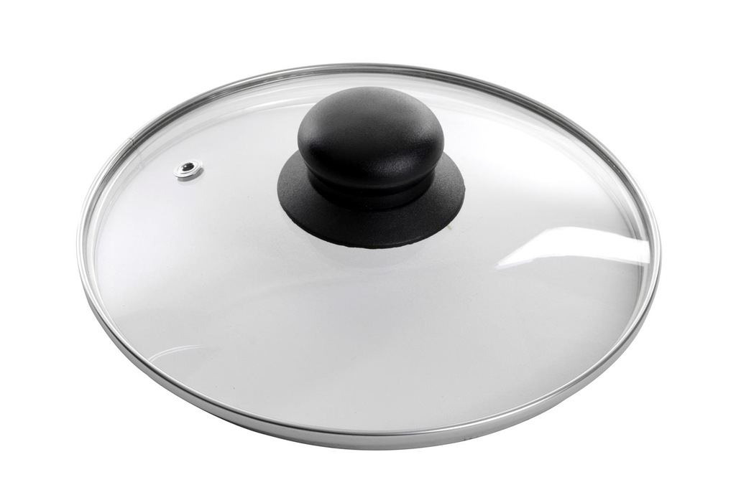
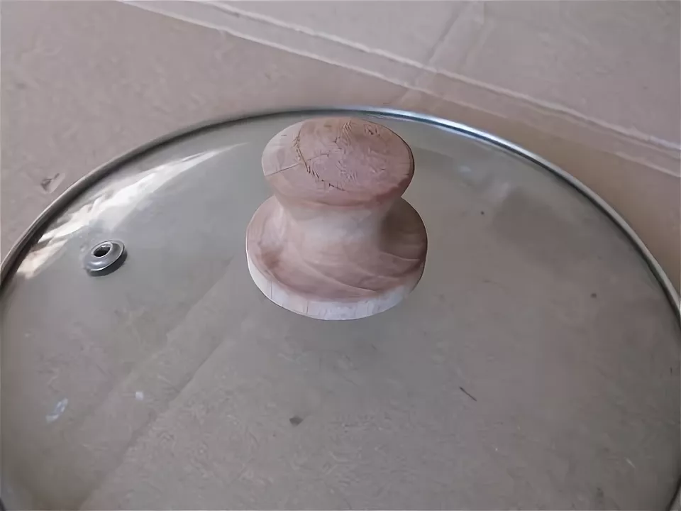
Почему на крышке кострюли ручки делают деревянные, селиконовые или пластмассовые?

Slide 8
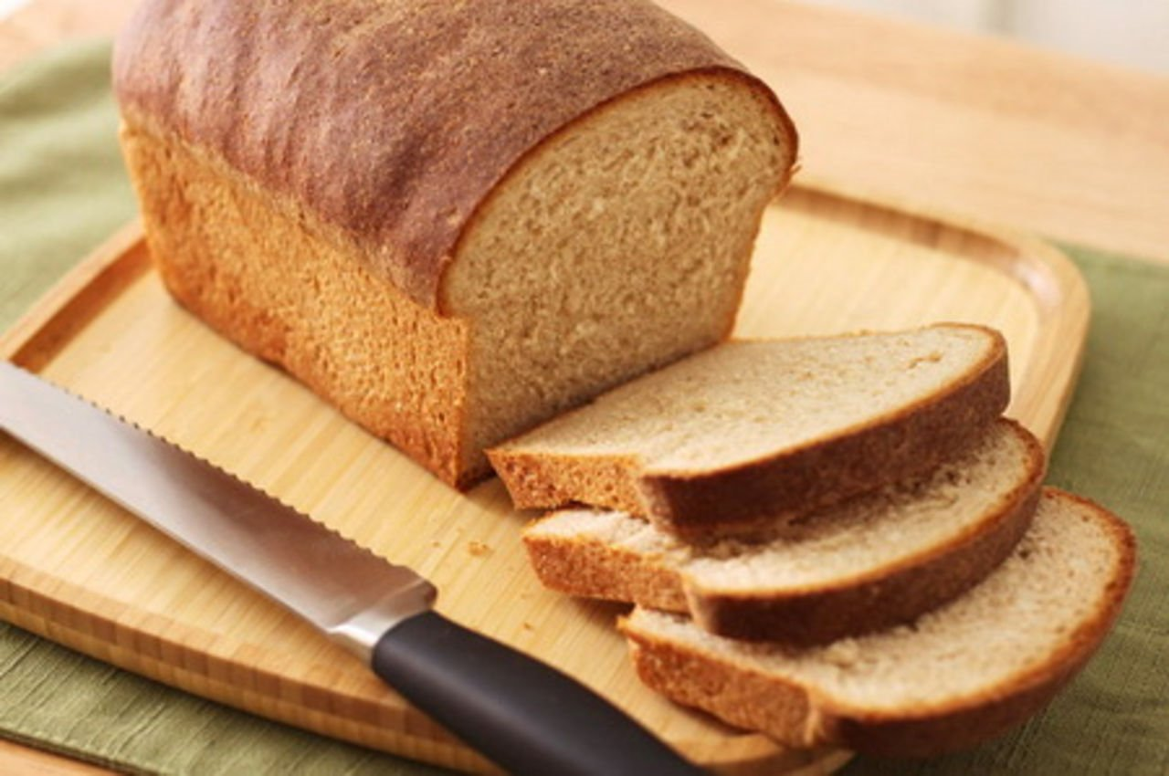
Почему хлеб становится черствым, если его оставить на столе не накрытым ?

Slide 9
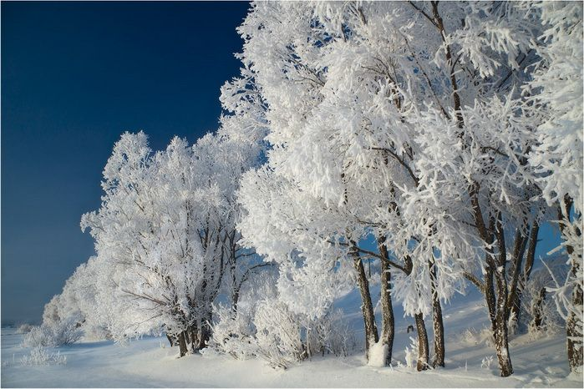
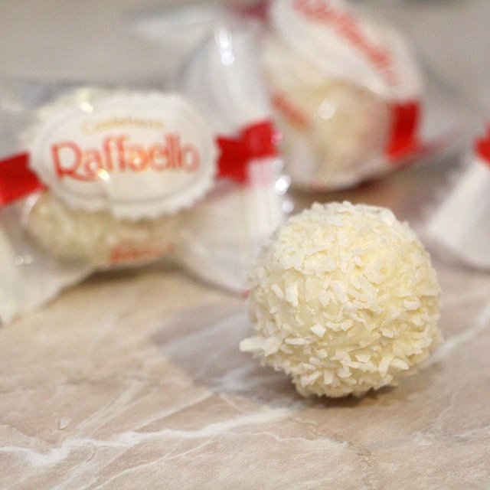
Как дедушка Мороз лепит снег на деревья так, что они становятся похожи на “Рафаэлло”?

Slide 10
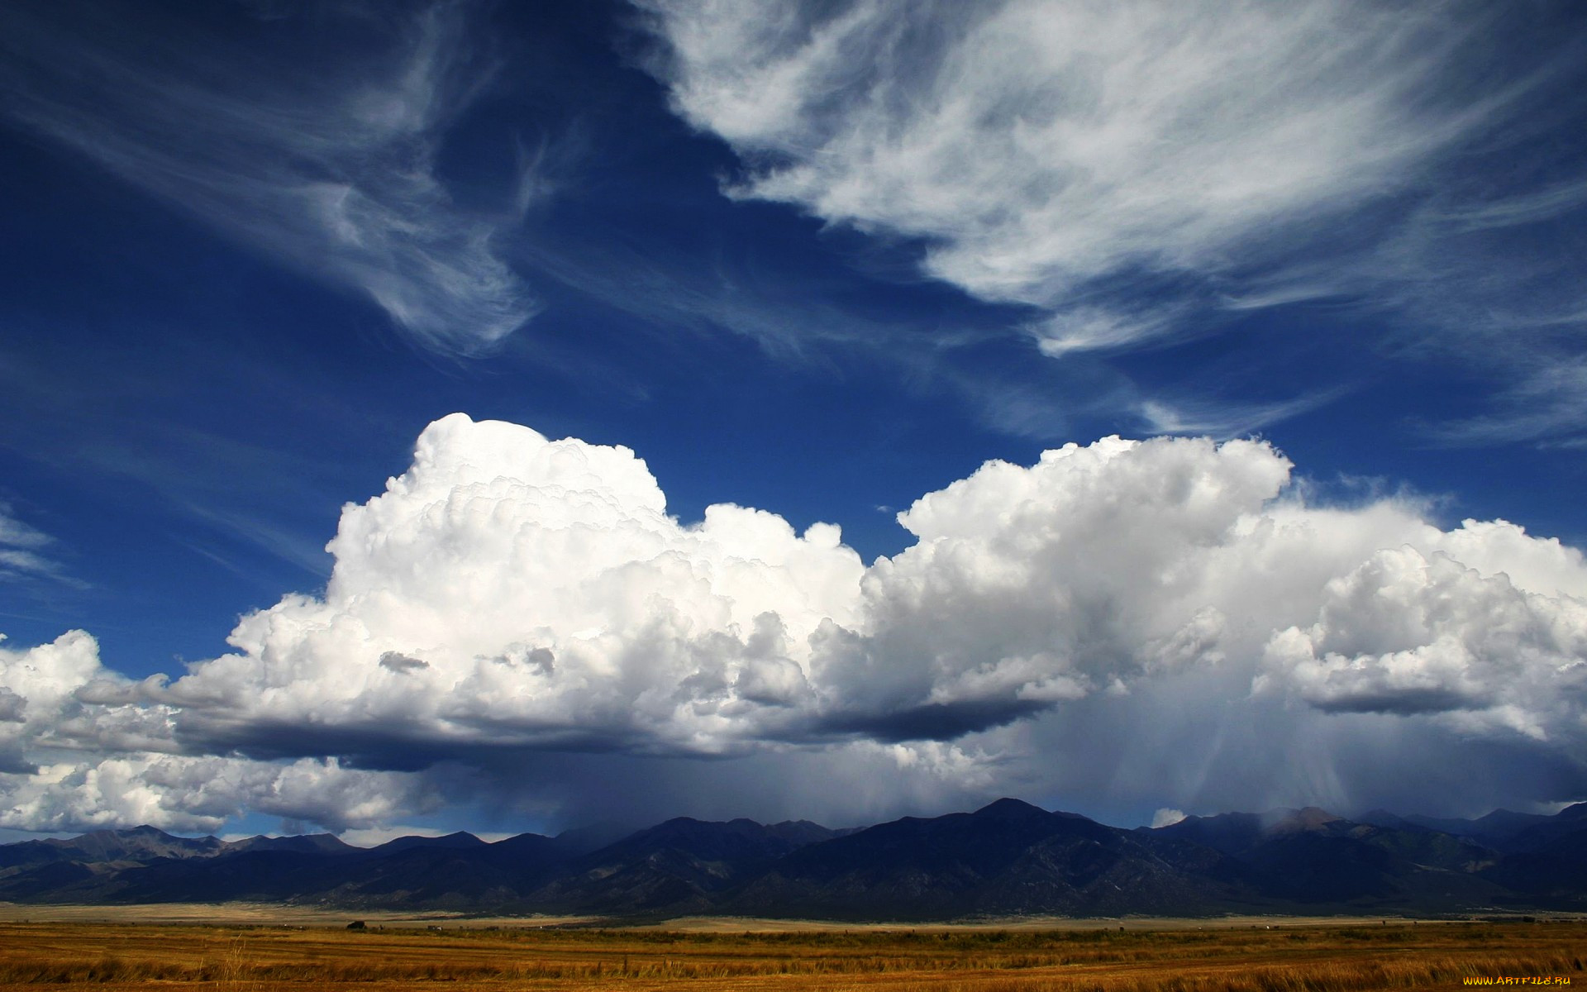
Почему облака не падают на Землю?

Slide 11
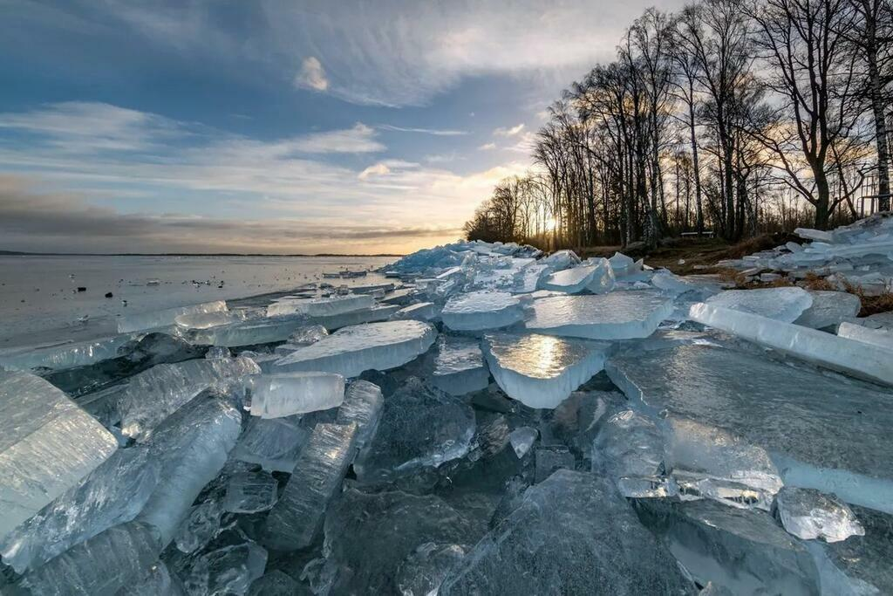
Почему вода в реке не замерзает до самого дна, а только становится как корочка?

Slide 12
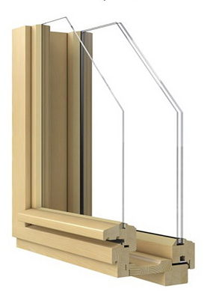
Почему в оконном блоке ставят 2 стекла и между ними оставляют воздух?

Slide 13


